Slide 1
PROGRAMACIÓN DE APLICACIONES MÓVILES
PGY4121
Profesor:

Slide 2
Actividad N°1: Iniciando un proyecto
El mundo híbrido de las App´s

Slide 3
Objetivos
Lo que se espera que aprendas en esta Actividad es:
Conocer el concepto híbrido y por que se aplica a desarrollo de aplicaciones móviles
Identificar los distintos framework en el desarrollo de aplicaciones híbridas

Slide 4
El mundo de las app’s

Slide 5
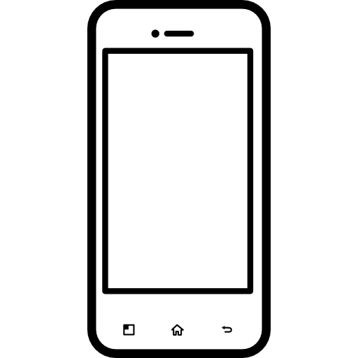

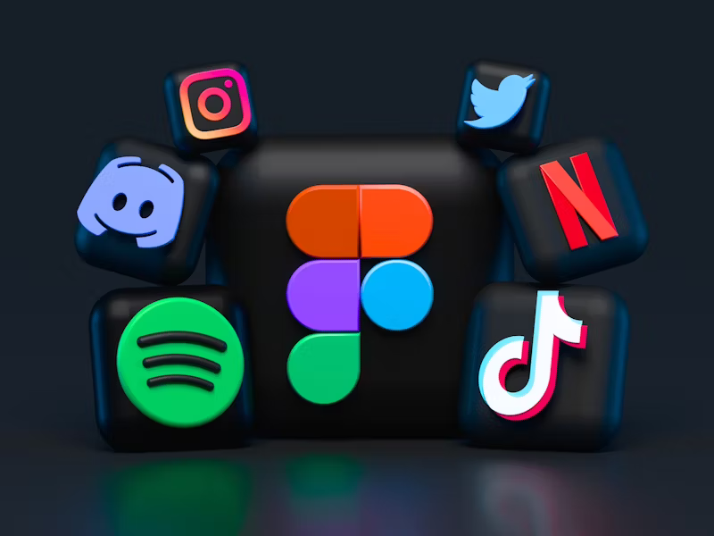




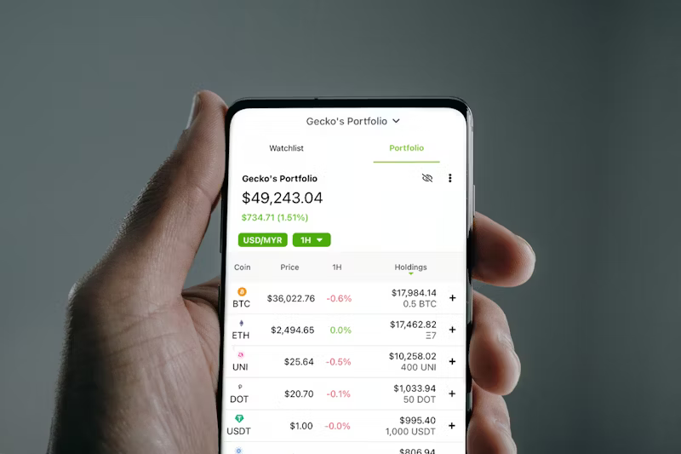

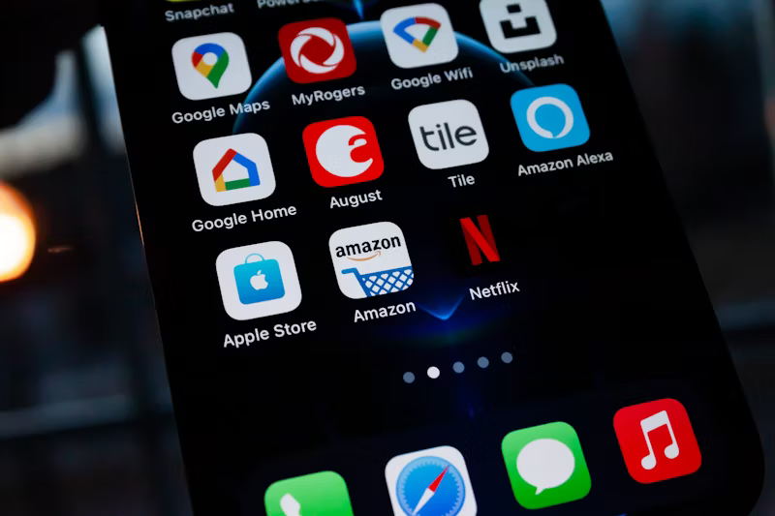
PGY4121
Las aplicaciones
En la actualidad, unos de los elementos tecnológicos más usados por gran parte de la población es el SmartPhone.
Usamos el celular para comunicarnos, informarnos, trabajar, realizar compras, escuchar música, ver series, ver nuestros datos bancarios, transferir, comprar online, etc.

Slide 6





PGY4121
Las aplicaciones
¿Hace cuanto fue que revisaste tu celular por última vez?
¿Dónde dejas el celular al momento de dormir?

Slide 7





PGY4121
Las aplicaciones
¿Qué aplicaciones usan regularmente?
¿Cuál es la aplicación que más usan?
¿Qué no les gusta de las aplicaciones?

Slide 8

PGY4121
Las aplicaciones
Ya forman parte de nuestras vidas cotidianas y sería difícil pensar en un mundo sin ellas!!

Slide 9
PGY4121
Es hora...
Hasta ahora hemos analizado el contexto del desarrollo de las aplicaciones móviles.
Ahora es la hora de entender que es un desarrollo híbrido y que herramientas tenemos para comenzar nuestro proyecto!
Comencemos!

Slide 10
Desarrollo Híbrido y Ionic 2024

Slide 11
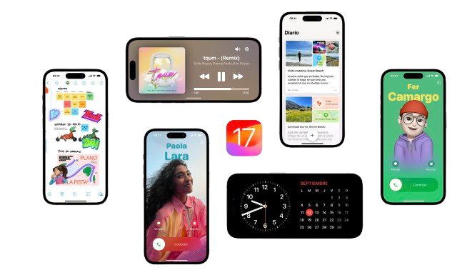
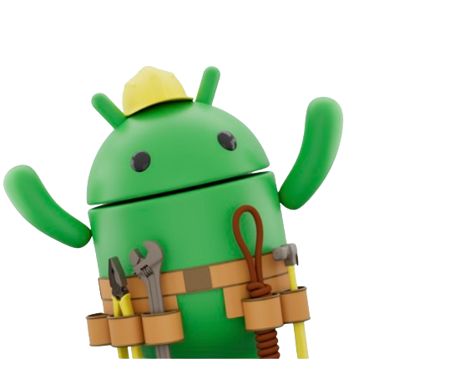
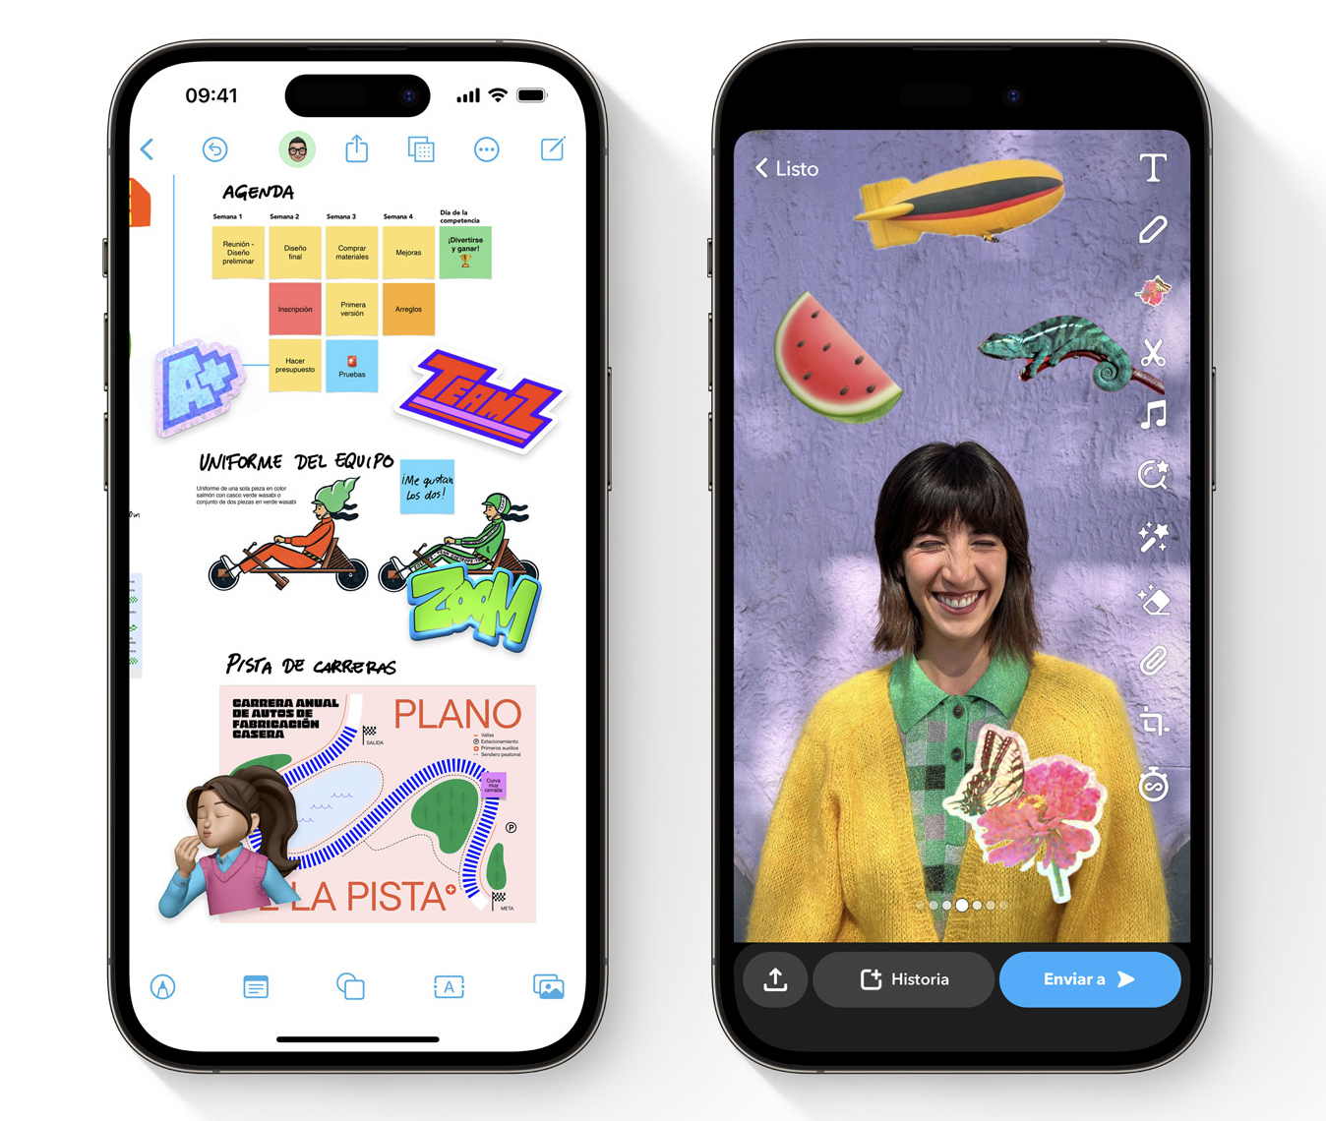
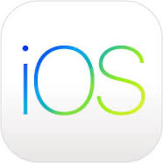
PGY4121
Desarrollo Híbrido
El desarrollo Híbrido nos permite realizar una aplicación en un solo lenguaje apoyados en un Framework, que posteriormente nos servirá como base para distribuirlo en distintas plataformas tales como Android o IOS.

Slide 12
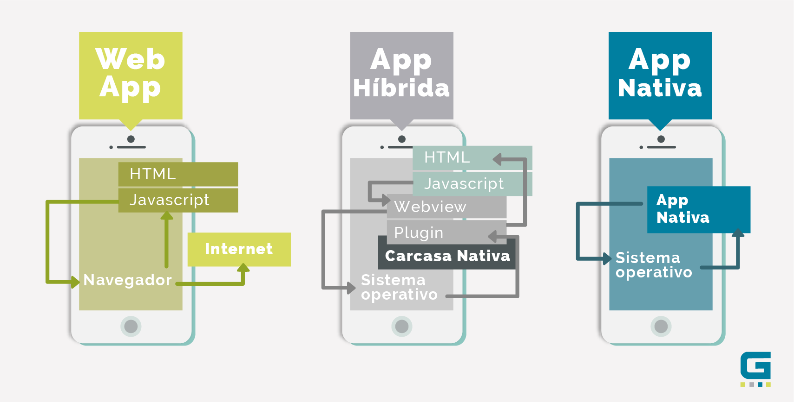



PGY4121
Desarrollo Híbrido
El desarrollo Híbrido nos permite realizar una aplicación en un solo lenguaje apoyados en un Framework, que posteriormente nos servirá como base para distribuirlo en distintas plataformas tales como Android o IOS.
https://www.gsoft.es/articulos/que-necesito-web-apps-app-nativa-o-app-hibrida/

Slide 13

PGY4121
¿Por qué Híbrido?
Se codifica una vez y se despliega en cualquier lugar (Multiplataforma)
Usa el talento que ya se tiene (Comunidad Web)
Entrega un gran UX (User Experience) por medio de multi plataformas
Construye para el futuro mediante desarrollo Web

Slide 14
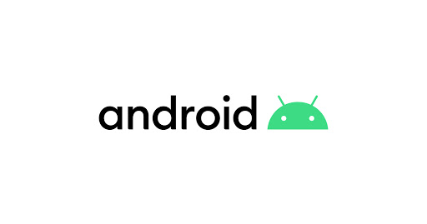

PGY4121
Multiplataforma
Rara vez es una aplicación móvil diseñada solo para una sola plataforma.
Los consumidores, socios y empleados tienen una variedad de plataformas y dispositivos.

Slide 15
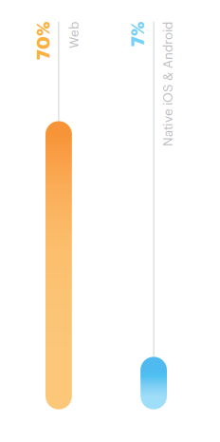
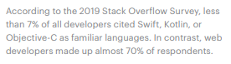
PGY4121
Comunidad Web
La comunidad Web es aproximadamente 10 veces mayor que la comunidad nativa. ¿Quién no ha hecho páginas web con HTML, CSS y JS?

Slide 16

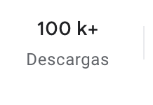

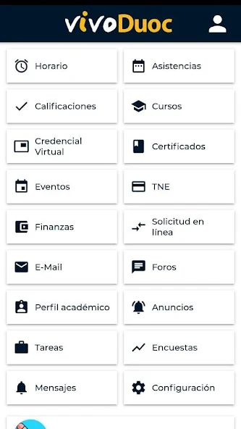

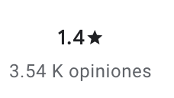
PGY4121
UX
ViVO DUOC de usuarios con una puntuación de 1.4 de 5 estrellas y esto se debe gran parte por la experiencia del usuario al usar la aplicación

Slide 17
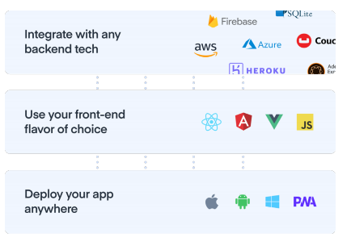
PGY4121
Integraciones
Desarrollo totalmente compatible con integraciones.

Slide 18
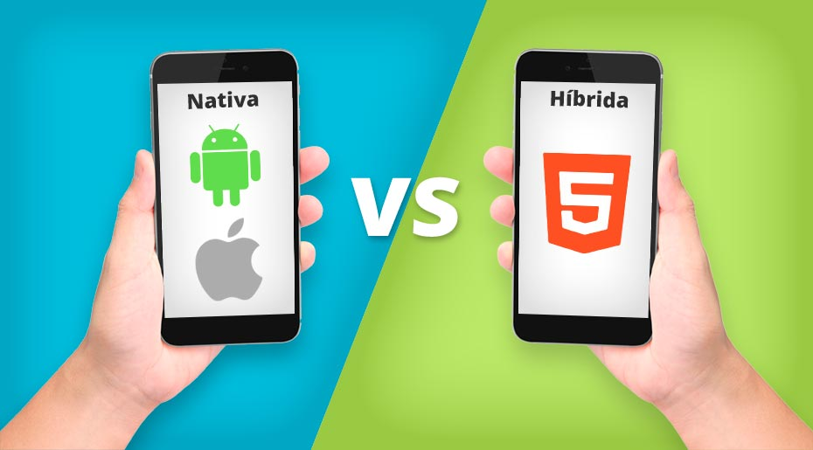
PGY4121
¿Por qué Nativo?
Rendimiento mejor que el Híbrido
Completa librería nativa
Sin dependencia de Terceros

Slide 19
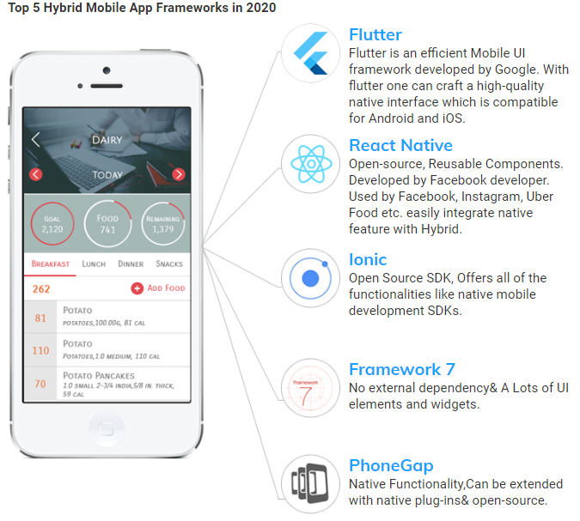
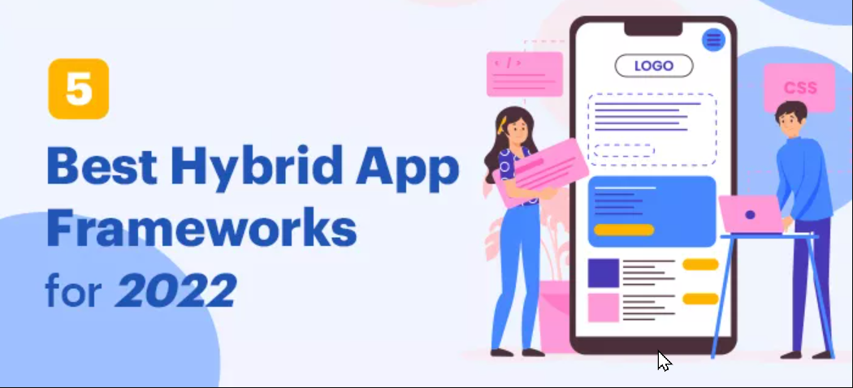

PGY4121
Frameworks
Para el desarrollo Nativo tenemos diferentes Frameworks
Based on .NET Framework for iOS, Android, and Windows. Acquired by Microsoft in 2016 and made SDK open-source, and it became part of Xamarin Visual Studio IDE.
Fuente: https://www.websoptimization.com/blog/hybrid-mobile-app-frameworks/

Slide 20
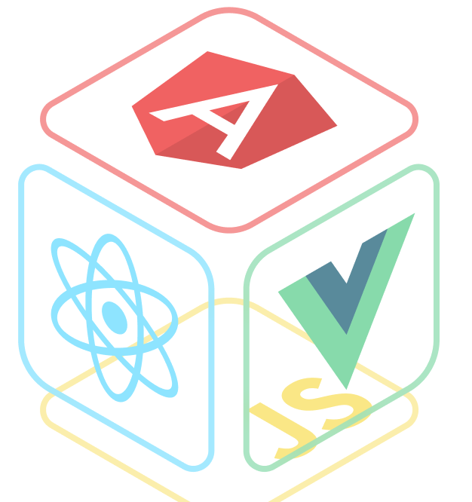
PGY4121
Ionic Angular
Nosotros en esa asignatura usaremos:
Ionic Angular

Slide 21
Composición Page
PGY4121

Slide 22
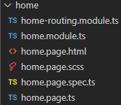
PGY4121
Composición Estructural
nombre_page-routing.module.ts
import { NgModule } from '@angular/core';
import { RouterModule, Routes } from '@angular/router';
import { HomePage } from './home.page';
const routes: Routes = [
{
path: '',
component: HomePage,
}
];
@NgModule({
imports: [RouterModule.forChild(routes)],
exports: [RouterModule]
})
export class HomePageRoutingModule {}

Slide 23
PGY4121
Composición Estructural
nombre_page.module.ts
import { NgModule } from '@angular/core';
import { CommonModule } from '@angular/common';
import { IonicModule } from '@ionic/angular';
import { FormsModule } from '@angular/forms';
import { HomePage } from './home.page';
import { HomePageRoutingModule } from './home-routing.module';
@NgModule({
imports: [
CommonModule,
FormsModule,
IonicModule,
HomePageRoutingModule
],
declarations: [HomePage]
})
export class HomePageModule {}

Slide 24
PGY4121
Composición Estructural
nombre_page.page.html
<ion-header [translucent]="true">
<ion-toolbar>
<ion-title> Blank </ion-title>
</ion-toolbar>
</ion-header>
<ion-content [fullscreen]="true">
<ion-header collapse="condense">
<ion-toolbar>
<ion-title size="large">Blank</ion-title>
</ion-toolbar>
</ion-header>
<div id="container">
<strong>Ready to create an app?</strong>
<p>Start with Ionic <a target="_blank" rel="noopener noreferrer" href="https://ionicframework.com/docs/components">UI Components</a></p>
</div>
</ion-content>

Slide 25
PGY4121
Composición Estructural
nombre_page.page.scss
#container {
text-align: center;
position: absolute;
left: 0;
right: 0;
top: 50%;
transform: translateY(-50%);
}
#container strong {
font-size: 20px;
line-height: 26px;
}

Slide 26
PGY4121
Composición Estructural
nombre_page.page.ts
import { Component } from '@angular/core';
@Component({
selector: 'app-home',
templateUrl: 'home.page.html',
styleUrls: ['home.page.scss'],
})
export class HomePage {
constructor() {}
}

Slide 27
Composición Component
PGY4121

Slide 28
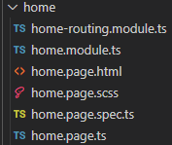
PGY4121
Composición Estructural
El componente posee casi la misma estructura que un Page con la salvedad que no posee un nombre_page.module.ts ni un nombre_page-routing.module.ts y su sufijo es component

Slide 29
Documentación Oficial
Para esta asignatura se les recomienda consultar la documentación oficial https://ionicframework.com/docs

